Slide 1

國人各縣死因剖析 暨醫療器材介紹
1080747鍾承恩
1091534詹雅晴
1091535李旻璇
1091551簡珮庭

Slide 2
•前言
隨著醫療衛生的進步和改善，全球人口預期壽命持續提高。例如，1950年代，全球人口出生時的平均預期壽命為46歲。但是到了2015年，已提高到71歲。
儘管如此，在世界範圍內仍有許多人過早夭折，或是死於本來可以預防的疾病。
死於戰爭、恐怖主義以及自然災害等死亡總和加在一起只佔全球總死亡率的不到0.5%。
如果我們來解讀一下人們死亡時的年齡、原因以及歷年來的變化，將有助於改善未來的人口預期壽命
，並防止不必要的死亡。

Slide 3
•動機/目的
每年衡量死亡人數和死亡原因是評估一個國家衛生系統有效性的最重要手段之一，此外，還要了解疾病和傷害影響人們的方式。
死因統計有助於衛生當局確定其公共衛生行動的重點
。例如，一個國家如果在幾年內心髒病和糖尿病死亡人數迅速上升，則極有必要開展有力的規劃，鼓勵採取可幫助預防這些疾病的生活方式。同樣，如果一個國家認識到許多兒童正在死於肺炎，但卻只有一小部分預算可用於提供有效治療，那麼該國可以增加這一領域的支出。
高收入國家具備收集死因信息的系統。許多低收入和中等收入國家沒有這樣的系統，必須從不完整的數據估算具體原因導致的死亡人數。在產生高質量死因數據方面作出改進對於在這些國家增進健康和減少可預防的死亡至關重要。

Slide 4
•創意描述
-互動式地圖
滑鼠游標移到該縣市便會顯示該縣市的五大死因，簡潔明瞭，操作簡單。
-符合現況
加上現在疫情的嚴峻，國人更關心自己的健康:分析人們死亡時的年齡、原因及歷年來的變化，將有助於改善未來的人口預期壽命，並防止不必要的死亡。

Slide 5
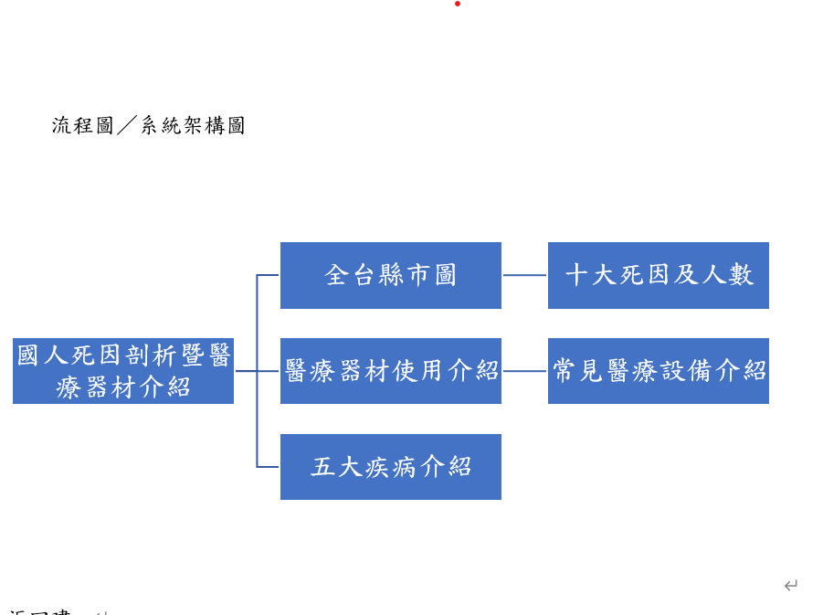
•系統功能介紹
-流程圖/系統架構圖

Slide 6
•系統特色
1.地圖：
-台灣地圖顯示：
利用Google Maps JavaScript API非同步載入技術(Asynchronously Loading)，讓Google地圖的API延後載入，盡可能不要讓API拖慢整體網頁速度。
-縣市劃分：
導入JavaScript，利用縣市座標，繪製出縣市間的分隔線。
-年份：
利用下拉式選單，選取使用者需要的年份資料。

Slide 7
2.滑鼠：
-JavaScript滑鼠懸停動態彈出浮動視窗：
當滑鼠移到台灣某縣市時，顯示該縣市十大死亡原因的分析圖。
-目標物變色：
html設計出滑鼠與目標物件接觸時，目標物件會變顏色，方便使用者閱讀。

Slide 8
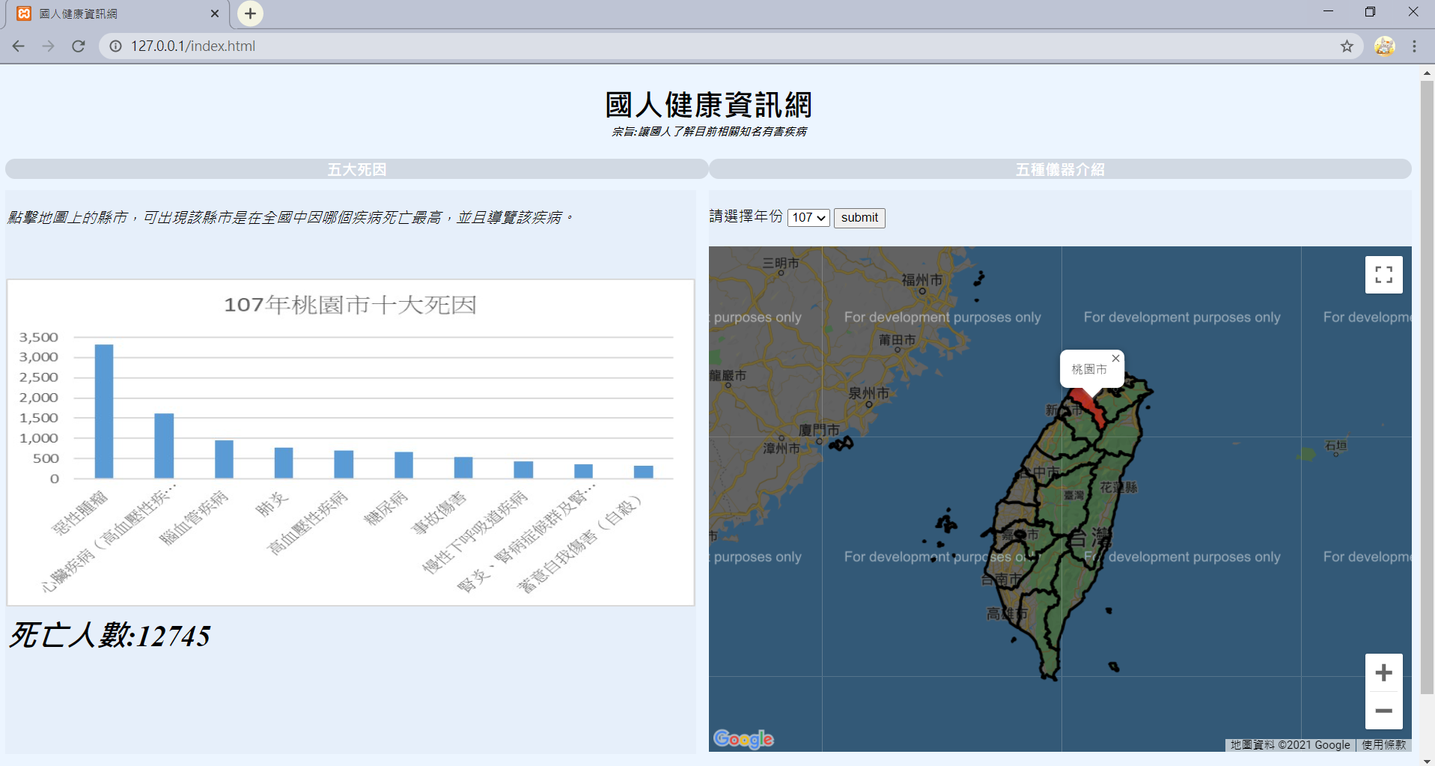
-利用JavaScript滑鼠懸停動態彈出浮動視窗做出:
當滑鼠移到台灣某縣市時，顯示該縣市十大死亡原因的分析圖。
滑鼠移到該縣市便會顯示該縣市得十大死因

Slide 9
3.資料傳輸：
首先利用ajax傳值到php處理，透過php連接到mysql去獲取資料庫的資料，傳回php裡做處理後得到縣市死亡人數，最後再傳回javascript。
<?php
$cityname = $_POST["city"];
$year = $_POST["pyear"];
$year = "death_".$year;
if(empty($cityname))
{
echo ("空city");
return "空city";
}
else if (empty($year))
{
return "空year";
}
$database = mysqli_connect("localhost", "user_1" , "12345");
if(!$database)
die("Could not connect to database <body></html>");
if(!mysqli_select_db($database,"city"))
die("Could not open city table</body></html>");
$query = "SELECT * FROM `".$year."` WHERE `Cityname` LIKE '".$cityname."'";
$rs = mysqli_query($database,$query);
$output = mysqli_fetch_row($rs);
print($output[1]);
?>

Slide 10
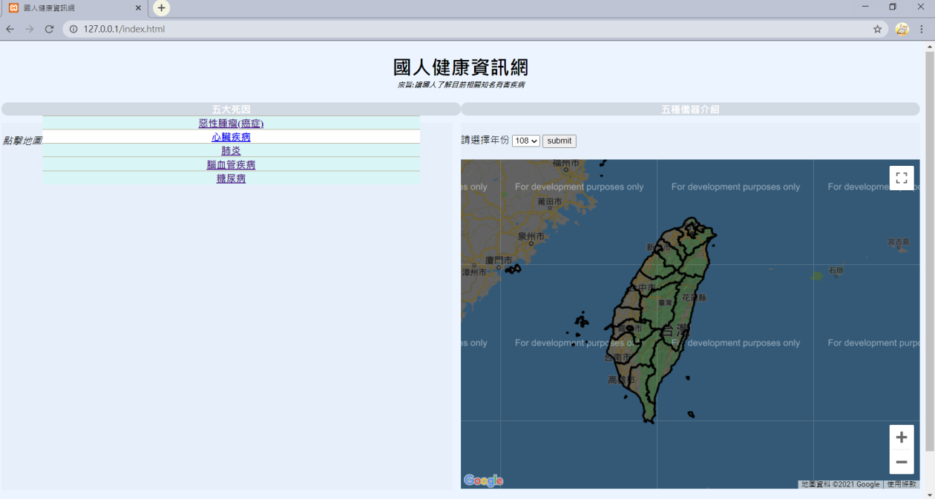
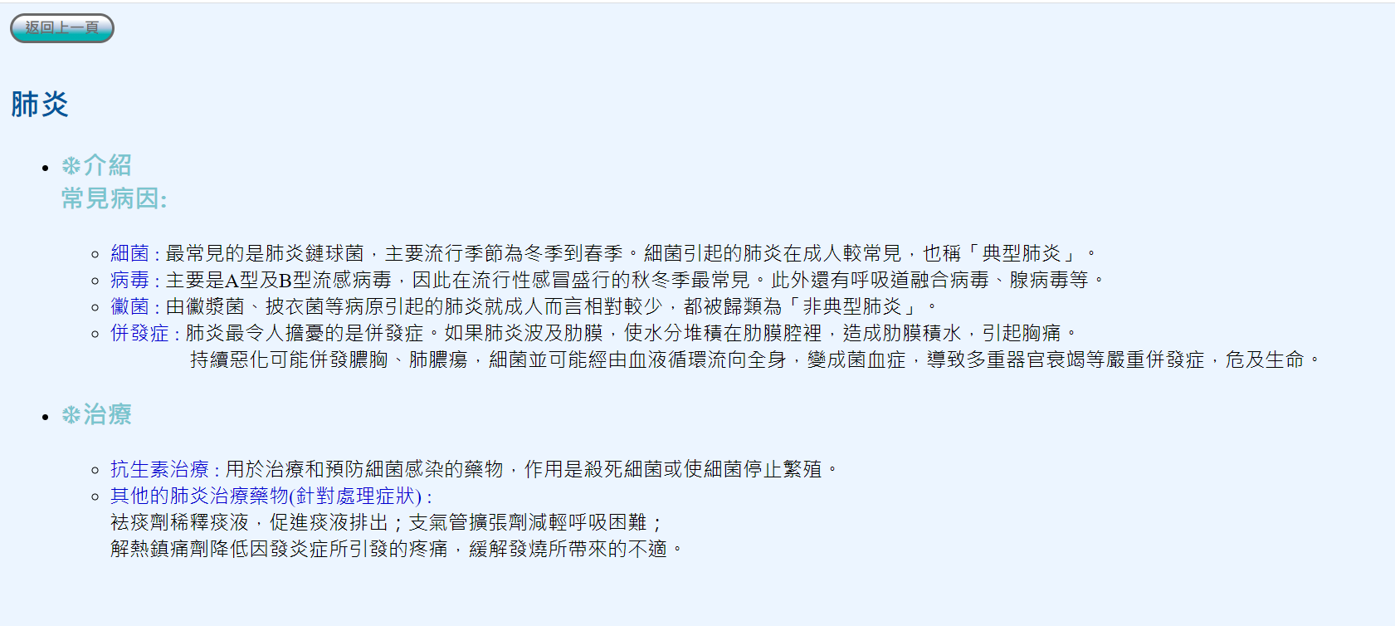
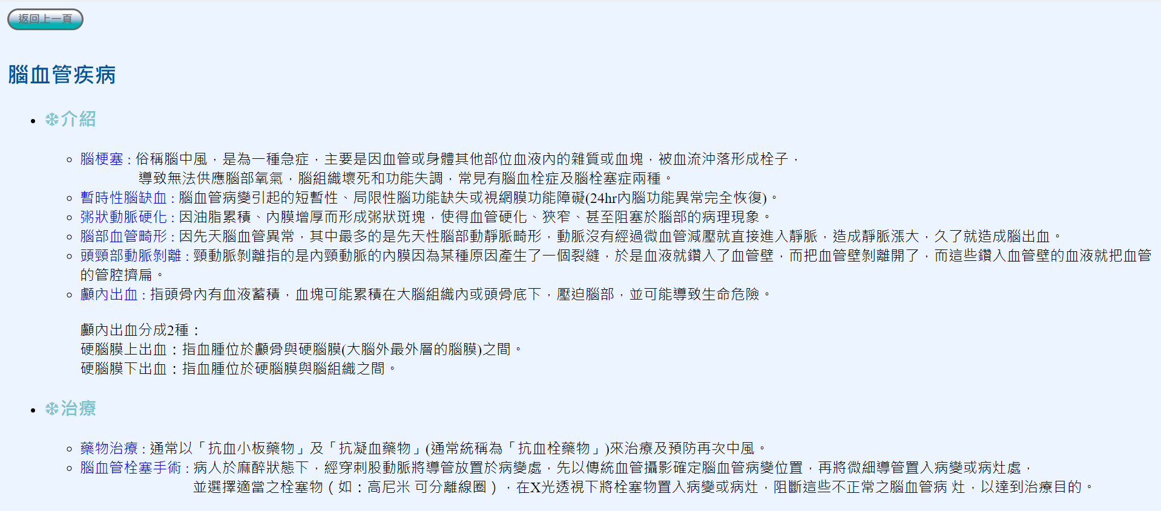
4.介面：
用Css設計出選單，提供使用者跳到該疾病介紹的網頁。
可選擇要選的疾病

Slide 11
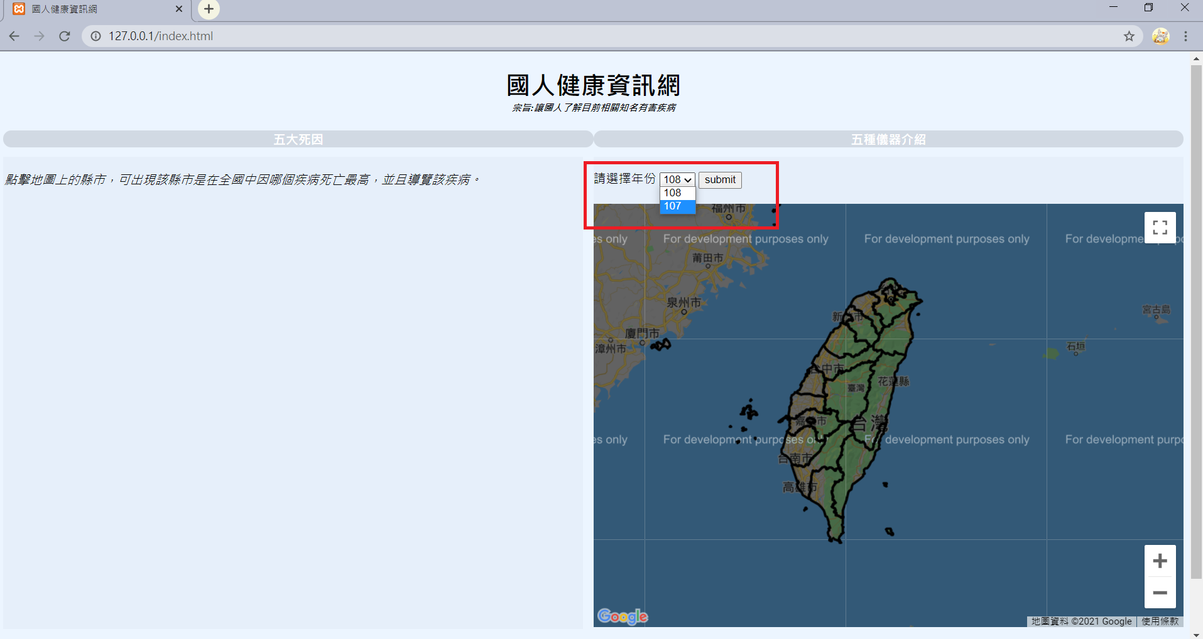

5.資料視覺化：
使用者可以依照年份去選擇所需資料(分析表與死亡人數)，此功能利用了javascript接收到html傳出來的年份表單。
可切換年分

Slide 12
•結論
使用我們做的網站，查詢資料可以事半功倍，不但操作簡單，資料也很豐富清晰。

Slide 13
•相關作品
https://visualizinghealthdata.idv.tw/?route=article/faq&faq_id=128
https://www.bbc.com/zhongwen/trad/world-47474256
https://www.who.int/zh/news-room/fact-sheets/detail/the-top-10-causes-of-death
https://dep.mohw.gov.tw/dos/np-1775-113.html
https://www.dph.illinois.gov/

